Slide 1
Build a better backend

Slide 2
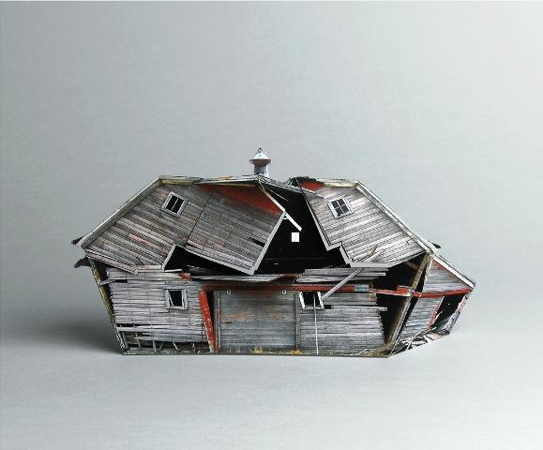
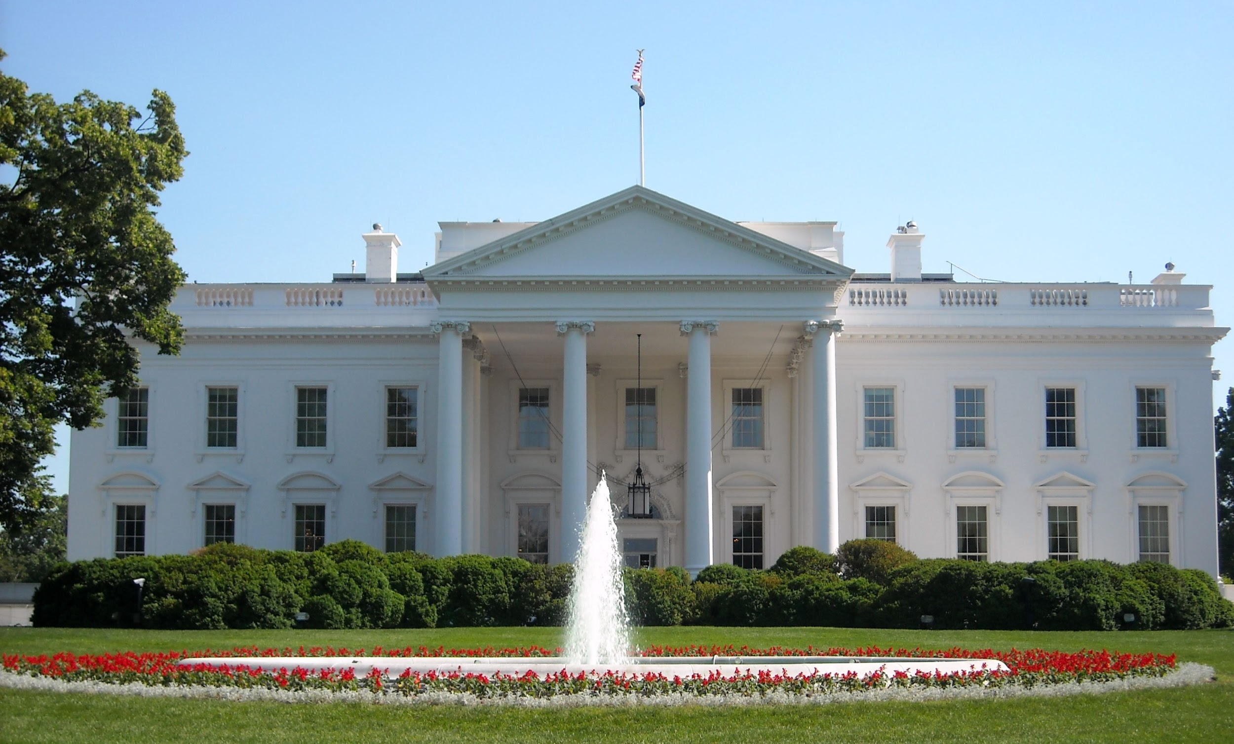
Objective - why are we here?
We are going to talk about ways to better build and maintain a backend web system.

Slide 3
Little About Me
Name: Ohad
10 years building applications for a living
Enjoy technology and innovation
Lead backend engineer at healthy.io

Slide 4
Backend Choices
monolithic
Micro services
async via message broker
redundancy
Notes:
בואו נעבור בקצרה על כמה שהטריידאופס שניתן לעשות במערכת באקאנד.
מונולטית - קל ומהירֿ. לא מחזיק מים בהיי סקייל. אבל מומלץ להתחלה
soa - הפרדה של המערכת לשירותים , טוב כאשר יש כמה צוותים ורוצים למקבל את העבודה. כך גם ניתן לשלוט בקיילינג של כל שירות
בחירה נוספת היא העברה של חלק מהתהלים לבאקגראונד.
זה טוב לסקייל גבוה
אבל החסרון הוא שזה מכביד על תחזוקתיות של המערכת
מכיוון שלא ברור מה עושה טריגר למה ודיבוג הוא יותר קשה
יתירות של שירותים עולה כפול אבל מצמצם סיכון דאונ טיים

Slide 5
Stability
Best Practices

Slide 6
Stability &
Best Practices

Slide 7
automated tests
Unit tests
Integration tests
Full Integration tests
Full flow tests
Load tests
Notes:
טסטים אוטומטים הם הכלי הכי חשוב ביציבות של מערכת בקאנד.
אם אתה בונה אפליקציה עם עוד חבר כמובן שלא תעשה טסטים
אבל אם אתה בונה אפליקציה לפרודקשיין שצוות של מהנדסים הולך לנגוע בה, טסטים עצה טובה לשמירת יציבות מערכת,
הטסטים ד״א הרבה פעמים מובילים לכתיבה של קוד יותר טוב
כי הם מעודדים את המפתח לעבור שוב על הקוד שהוא כותב ולתקן דברים שנעשו בהיסך הדעת.

Slide 8
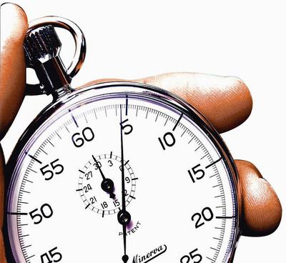
Where do start when you have limited time? (which is always)
Notes:
המקום הכי טוב להתחיל, לפי דעתי, הוא איפי איי טסטים. מצד אחד לא צריך להרים את כל המערכת, מצד שני נותנים כיסוי קוד טוב.

Slide 9
When To Start? (hint: yesterday..)
Notes:
מתי הזמן הכי טוב להתחיל לבנות טסטים . אתמול!
זה אף פעם לא קל, במיוחד אם לאף אחד אין ניסיון בצוות עם זה .
אבל ברגע שמתחילים עם זה קשה לחזור אחורה.
וגם הטסטים נהיים קלים יותר ויותר ככל שהתשתית יותר טסטים פרינדלי.

Slide 10

Notes:
אני רוצה להדגיש כשעובדים על מערכת, חשוב מאוד לא לדאוג רק לבאגים ופיצ׳רים חדשים.
טיפ חשוב שנורא עוזר לנו, הוא לחשוב על המערכת הקיימת ומה מפריע לנו בה.
זה יכול להוביל לקוד ריפרטורס, גילויים טכנולוגיים חדשים, פתרונות יצירתיים והעשרה של כל הצוות בידע כללי של המערכת.
מבחינת תרבות החברה חשוב גם לעודד תרבות של שאלת שאלות ולפעמים גם פקפוק בהחלטות.

Slide 11
Explore black holes
But know your time limits
Notes:
בהמשך ישיר לשקף הקודם, אני רוצה להדגיש שמחקר של התרעות או קראשים הוא חשוב , ובאותה נימה גם להגיש שהוא חייב להשתלב עם הרודמאפ של החברה.
כמה דוגמאות
mongo timeouts - staging setup . בסוף הצתמצם לקונפיגורציית replica set
gunicorn crashes - lookup issues, pull requests and docs. בסוף הוחלט על אנג׳ינאיקס שפתר את הבעייה כמעט לגמרי.

Slide 12
Stability &
Best Practices

Slide 13
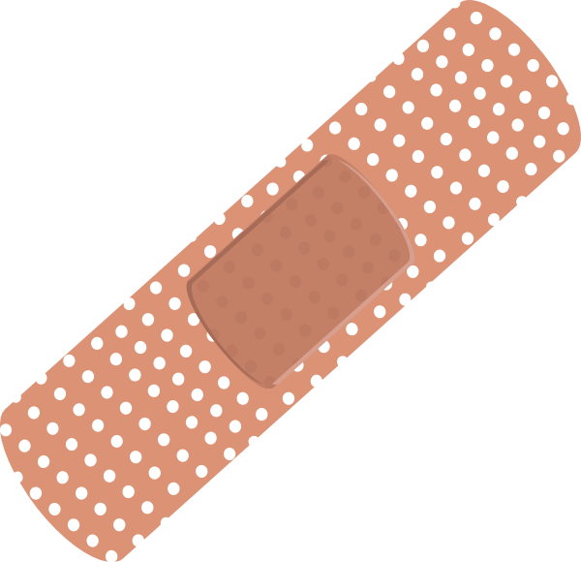
Band aids are, sometimes, a good solution
Notes:
השקף הזה אולי ישמע לכם בניגוד גמור לשקף שמעודד מחשבה ומחקר. אבל הוא לא. פיתוח בפרט והחיים בכלל מורכבים מטרריד אופס.
כמה דוגמאות :
Auto recovery system example as a solution for gunicorn crashes .

Slide 14
Do this more
Retries
Idempotent processes
A good caching strategy
Delete legacy code whenever possible
Notes:
כמה נקודות על בסט פרקטיס מעבר לברורים מאליהם של לא לכתוב קוד משוכפל או לכתוב מתודות קטנות
מכירים שאתם מקבלים הודעת שגיאה something bad happened , please try again later . למה שטריי אגאין לא יקרה מעצמו.
תהליכים אידימפוטנטים הם תהליכים שיכולים לרוץ מספר פעמים ושום דבר רע לא יקרה לדוגמא..
caching - cdn , caching choices for settings and static data. caching for each user is an abuse of caching. אם אתם שומרים מידע ספיצים למשתמש בודד בקאש, אתם צריכים לחשבו מחדש על אסטרטגיית הקאשינג שלכם.
אסטרטגית אינוולידציה של הקאש

Slide 15
Good state of mind
Think about your users
Design for failure
Help others
Notes:
כמה נקודות לקראת סיום
ממליץ לאפיין חווית משתמש New Relic, Graphite, graylog/logstash + אבל גם eat your own dog food.
חשוב בישיבות דזיין של פיצרים חדשים לחשוב על מקרי קצה ולהתכונן אליהם
כדי להוריד סיבוכיות בקוד , אני תמיד משתדל ממש למחוק קוד שלא נעשה בו שימוש.
הרגל טוב שאני ממליץ לנסות הוא לנסות לפתור בעייה אחת מסטק אוברפלאו בשבוע. זה קצת מוציא מחשיבה שיכולה להיות מוגבלת בחברה קטנה.

Slide 16
Recommended
@scale conferences
twitter talk
parse talk
harvard lecture Scalability
Notes:
סיימנו את החלק המעשי
כמה המלצות לשיחות טובות

Slide 17
I would love questions
ohadp.com

Slide 18
Thank you

